Slide 1


Slide 2

Statistik
-einer von 100 Erwachsenen
-800 000 Menschen
in Deutschland
-Manner: 20-25
-Frauen: 25-30
-8000 Menschen neu

Slide 3
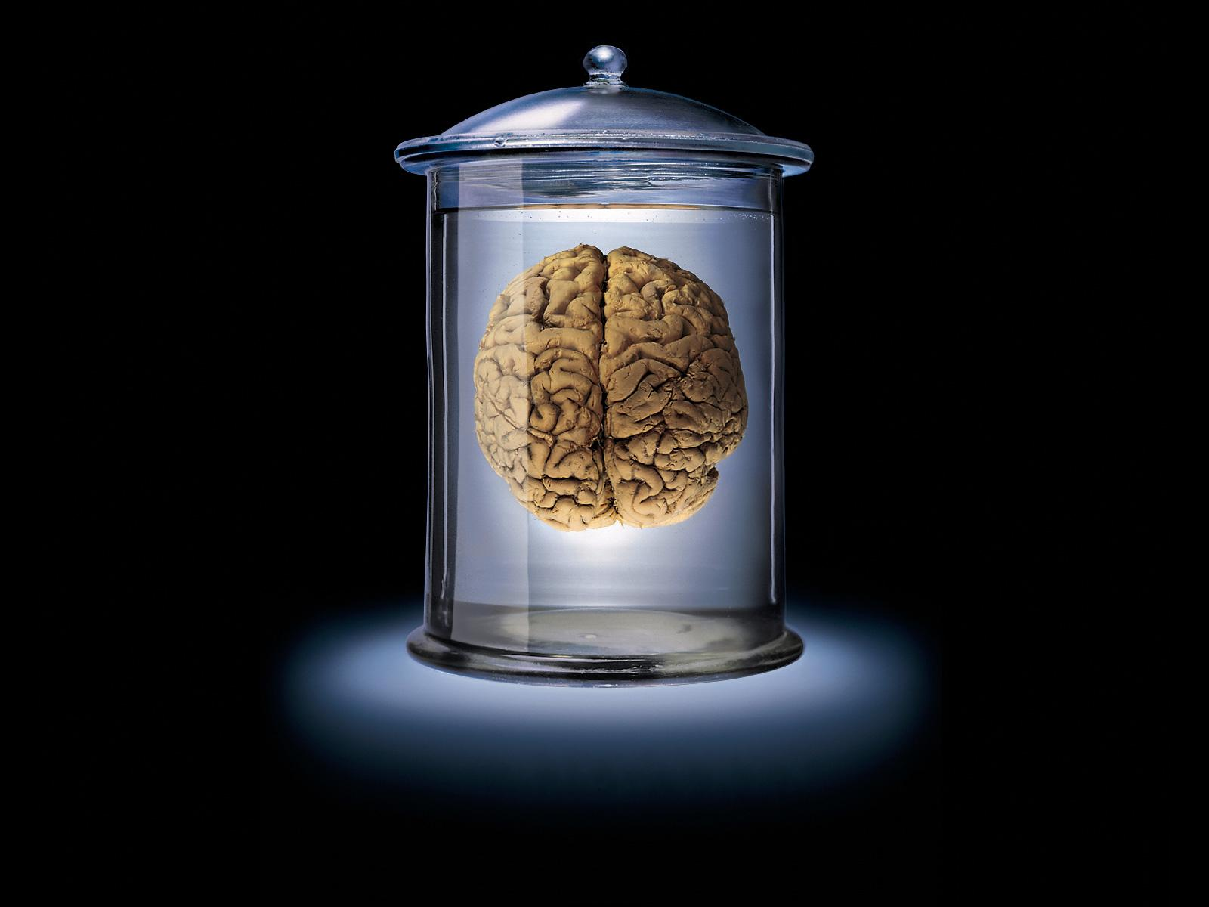
-Genetische
Faktoren
-Biologische
Faktoren
-Psychische
Faktoren
Ursachen

Slide 4

Risikofaktoren

Slide 5
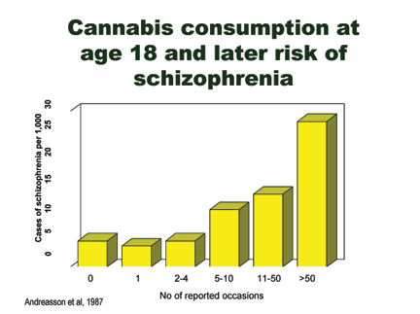

Slide 6
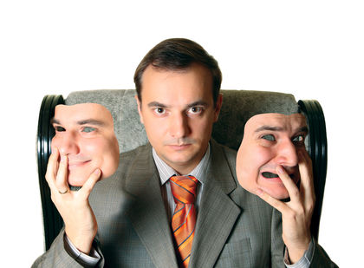
Symptome

Slide 7
Frühe Anzeichen:
Akute Phase:
Halluzinationen,
Hören von
Stimmen,
die andere
nicht hören;
unlogisches
Denken
Nervosität,
Unruhe,
Reizbarkeit,
Konzentrations-
schwäche,
Schlafstörungen

Slide 8

Diagnostik
Gespräche
Drogenscreening
Elektroenzephalographie (EEG)
Magnetresonanztomographie (MRT)

Slide 9
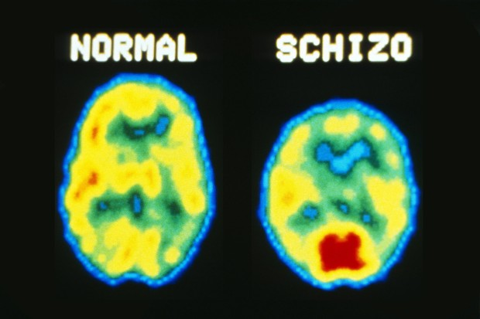

Slide 10
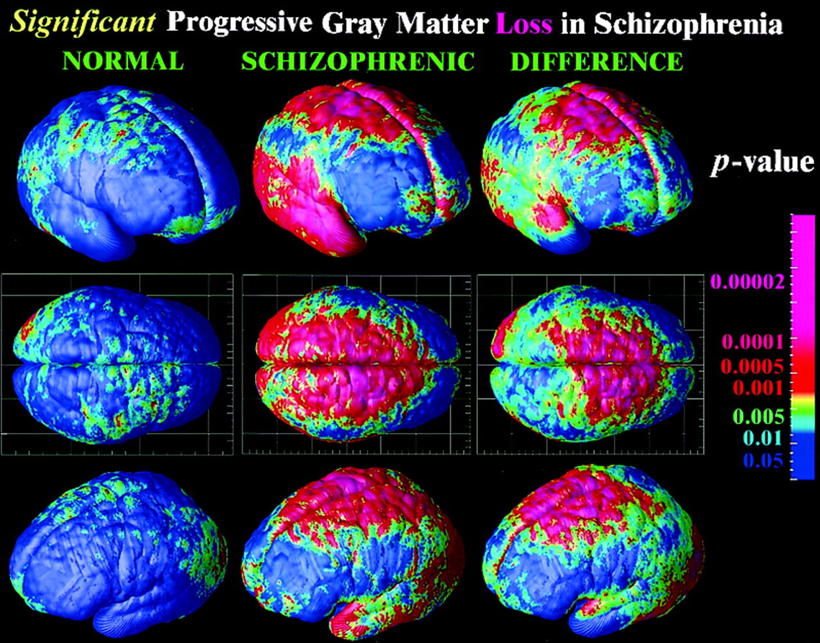

Slide 11

Behandlung
Medikamentöse Behandlung mit Neuroleptika
Psychotherapie

Slide 12

Vielen Dank fur die
Aufmerksamkeit!
Lilia Ilieva, Medicinstudentin
11012257

